Slide 1

第3章 DHCP服务
网络中的设备要进行通信，必须拥有IP地址及其他TCP/IP信息。而对于一个大型网络，可能存在成百甚至更多的计算机和网络设备，如何为它们快捷地分配IP地址，并且提高管理维护的效率便成为棘手的问题。
本章将讲解DHCP服务，使您可以动态地管理整个网络的IP地址规划。
知识点结构图
3.1 DHCP原理
3.2 安装DHCP服务
3.3 DHCP常规服务器配置
3.4 DHCP高级服务器配置
3.5 DHCP客户端配置
3.6 DHCP服务配置排错

Slide 2

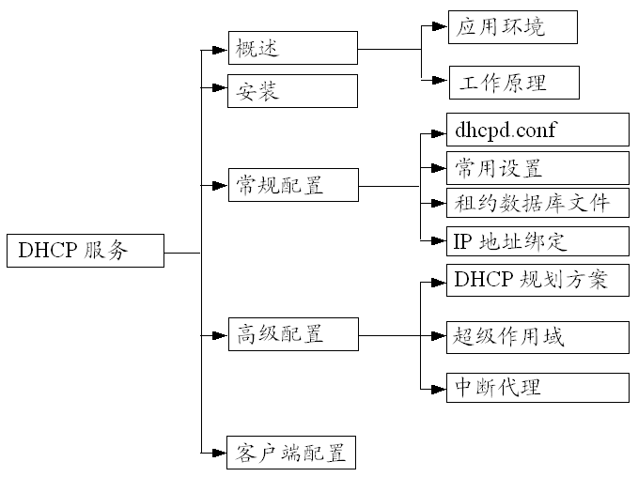
知识点结构图

Slide 3
3.1 DHCP原理
3.1.1 DHCP概述
3.1.2 DHCP的应用环境
3.1.3 DHCP术语
3.1.4 DHCP工作原理

Slide 4
3.1.1 DHCP概述
DHCP(Dynamic Host Configuration Protocol)为动态主机配置协议，该协议能够自动配置主机的IP地址、掩码、网关及DNS服务器等TCP/IP信息。因此，DHCP可以有效地降低客户机IP地址配置的复杂度和网络的管理成本。
在TCP/IP协议栈中存在其他网络协议，能够实现TCP/IP信息的配置功能，其中BOOTP(引导协议)是DHCP协议的前身。该协议能够自动配置主机的IP地址相关信息，并且在搭建无盘工作站时得到广泛应用。但BOOTP协议配置不够灵活，指定的客户机只能够得到固定的IP地址，即使此客户机长时间不使用该IP地址通信，这样便造成了IP地址的浪费。
  1．DHCP的结构与功能
  2．部署DHCP服务器的优点

Slide 5
3.1.2 DHCP的应用环境
1. 存在大量主机的网络
  客户机接入网络与其他主机通信时，必须拥有唯一的IP地址。对于IP地址的配置，可以采用两种方式：手工或者自动配置。假设网络中有200台主机需要接入网络，如果管理员选择手工配置IP地址，那么需要进行200次的重复性操作，并且一旦出现配置错误，需要手动更正，增加了管理员的工作量。而采用DHCP，只需要在服务器上进行统一的设置，客户机就能够自动从DHCP服务器获得相应的IP配置信息，提高了管理和维护的效率。
2. 存在较多移动办公设备的网络
  对于移动客户端(如笔记本)而言，如果从一个网络移动到另一个网络，因为网络IP规划不同，大部分情况下需要重新设置IP地址。如果公司网络内部存在较多移动办公设备，对于管理员而言，每次变化都手工更改移动设备的地址，显然太过于繁琐。架设DHCP服务器则可以在移动设备接入网络时，自动为其分配IP配置信息，并在该移动设备移出本地网络，并且IP地址使用期限到期后，能够重复利用配置的IP地址，简化了管理的复杂度，保证IP地址的利用率。

Slide 6
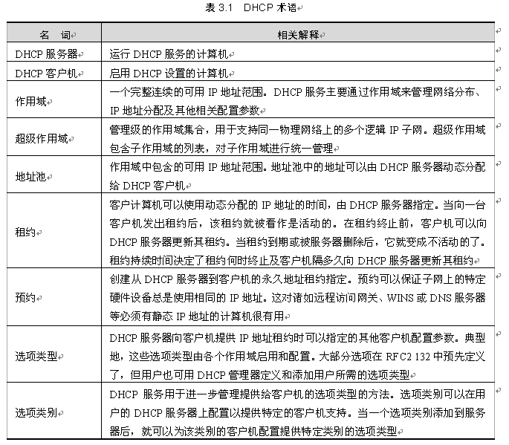
3.1.3 DHCP术语
DHCP的术语较多，
常用的如表3.1所示。

Slide 7
3.1.4 DHCP工作原理
启用DHCP的客户机第一次启动并试图加入网络时，它自动执行以下初始化步骤，以便从DHCP服务器获得租约。
  注意：客户机执行DHCP DISCOVER后，如果没有DHCP服务器响应客户机的请求，客户机会随机使用169.254.0.0/16网段中的1个IP地址配置本机地址。假如在网络中，存在主机IP地址配置为169.254.0.0网段的。

Slide 8
3.2 安装DHCP服务
3.2.1 DHCP所需软件
3.2.2 DHCP的安装

Slide 9
3.2.1 DHCP所需软件
在安装DHCP服务之前，我们先来了解所需要的软件包以及它们的用途。
  dhcp-3.0.5-3.el5.i386.rpm(该软件包位于第三张系统安装光盘)。
  这是DHCP主程序包，包括DHCP服务和中继代理程序。安装该软件包，进行相应配置，即可以为客户机动态分配IP地址及其他TCP/IP信息。
  dhcp-devel-3.0.5-3.el5.i386.rpm(该软件包位于第三张系统安装光盘)。
  这是DHCP服务器开发工具软件包，为DHCP开发提供库文件支持。
  dhcpv6-0.10-33.el5.i386.rpm(该软件包位于第三张系统安装光盘)。
  这是DHCP的IPv6扩展工具，使DHCP服务器能够支持IPv6的最新功能，如IPv6地址的动态配置，以及IPv6中继代理等。
  dhcpv6_client-0.10-33.el5.i386.rpm(该软件包位于第一张系统安装光盘)。
  这是DHCP客户端IPv6软件包，帮助客户端获取动态IP地址。

Slide 10
3.2.2 DHCP的安装
建议在安装DHCP服务之前，使用rpm -qa命令检测系统是否安装了DHCP相关软件包，如下所示。
  [root@dhcp /]# rpm -qa | grep dhcp
  dhcpv6_client-0.10-33.el5
如果系统还未安装Samba软件包，使用rpm命令安装所需软件包。
安装Samba主程序包，如下所示。
  [root@dhcp Server]# rpm -ivh dhcp-3.0.5-3.el5.i386.rpm
  warning: dhcp-3.0.5-3.el5.i386.rpm: Header V3 DSA signature: NOKEY, key ID
  37017186
  Preparing... ########################################### [100%]
  1:dhcp ########################################### [100%]
  [root@dhcp Server]#
其他软件包的安装方法同上，在此省略。
安装完毕后，可以使用rpm命令进行查询，如下所示。
  [root@dhcp Server]# rpm -qa | grep dhcp
  dhcpv6_client-0.10-33.el5
  dhcp-3.0.5-3.el5

Slide 11
3.3 DHCP常规服务器配置
当DHCP服务安装完成之后，还需要对服务器端进行常规设置才能让DHCP服务器根据环境的需求提供服务。和其他的服务一样，首先从简单的DHCP服务器搭建流程讲起。
基本的DHCP服务器搭建流程主要分为以下3步。
  (1)编辑主配置文件dhcpd.conf，指定IP作用域。指定分配一个或多个IP地址范围。
  (2)建立租约数据库文件。
  (3)重新加载配置文件或重新启动dhcpd服务，使配置生效。
下面通过一个图例进行讲解，如图3.5所示。
3.3.1 主配置文件dhcpd.conf
3.3.2 常用参数介绍
3.3.3 常用声明介绍
3.3.4 常用选项介绍
3.3.5 租约数据库文件
3.3.6 应用案例I
3.3.7 DHCP的启动与停止
3.3.8 IP地址绑定
3.3.9 应用案例II

Slide 12
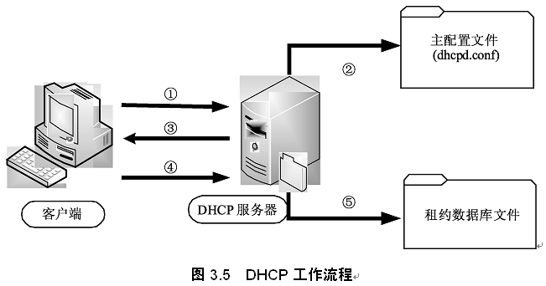
图3.5 DHCP工作流程

Slide 13
3.3.1 主配置文件dhcpd.conf
dhcpd.conf是最核心的配置文件，它包括DHCP服务的配置信息。绝大部分的设置都需要通过修改该配置文件来完成。下面我们通过介绍dhcpd.conf的组成部分、框架、格式以及配合示例来让您对DHCP有个初步的认识，并掌握简单的DHCP服务器搭建。
  1. dhcpd.conf文件的组成部分
  2. dhcpd.conf文件的整体框架
    注意：当一行内容结束时，以“;”号结束，大括号所在行除外。

Slide 14
3.3.2 常用参数介绍
参数(parameters)：主要用于设置服务器和客户端的动作，或者是否执行某些任务。例如，设置IP地址租约的时间，或者是否检查客户端所用的IP地址等。
常见参数的使用如下所示。
  1．ddns-update-style ( none | interim | ad-hoc )
    注意：该参数为必选参数，配置文件中必须包含这一参数，并且放在第一行。
  2．ignore client-updates
    注意：该参数只能在服务器端使用。
  3．default-lease-time number(数字)
    注意：以秒为单位的租约时间，该项既可以作用在全局配置中，也可以作用在局部配置中。
  4．max-lease-time number(数字)
    注意：以秒为单位的租约时间，该项既可以作用在全局配置中，也可以作用在局部配置中。

Slide 15
3.3.3 常用声明介绍
声明(declarations)：通常用来指定IP作用域、定义为客户端分配的IP地址池等，格式如下所示。
  声明 {
  选项或参数;
  }
常见声明的使用如下所示。
  1．subnet 网络号 netmask 子网掩码 { …… }
    注意：网络号必须与DHCP服务器的网络号相同。
  2．range 起始IP地址 结束IP地址
    注意：可以在subnet声明中指定多个range，但多个range所定义IP范围不能重复。

Slide 16
3.3.4 常用选项介绍
选项(option)：通常用来配置DHCP客户端的可选参数。例如，定义客户端的DNS服务器地址，定义客户端的默认网关等。选项内容均以option关键字开始。
常见选项使用如下所示。
  1．option routers IP地址
    注意：该项既可以作用在全局配置中，也可以作用在局部配置中。
  2．option subnet-mask 子网掩码
    注意：该项既可以作用在全局配置中，也可以作用在局部配置中。
  3．option domain-name-servers IP地址
    注意：该项既可以作用在全局配置中，也可以作用在局部配置中。

Slide 17
3.3.5 租约数据库文件
租约数据库文件用于保存一系列的租约声明。其中包含客户端的主机名、MAC地址、分配到的IP地址，以及IP地址的有效期等相关信息。该数据库是一个可编辑的ASCII格式文本文件。每当发生租约变化的时候，都会在文件结尾添加新的租约记录。
当DHCP被安装好时，租约数据库并不存在。然而，它在启动时却需要这个数据库。所以只需要建立一个空文件/var/lib/dhcpd/dhcpd.leases即可。Red Hat Enterprise Linux 5版本在安装过DHCP后会自动建立该租约数据库文件。
当服务器正常运行后，可以使用cat命令查看租约数据库文件，如下所示。
  [root@dhcp ～]# cat /var/lib/dhcpd/dhcpd.leases
  # All times in this file are in UTC (GMT), not your local timezone. This is
  # not a bug, so please don't ask about it. There is no portable way to
  # store leases in the local timezone, so please don't request this as a
  # feature. If this is inconvenient or confusing to you, we sincerely
  # apologize. Seriously, though - don't ask.
  # The format of this file is documented in the dhcpd.leases(5) manual page.
  # This lease file was written by isc-dhcp-V3.0.5-Red Hat
  lease 192.168.1.200 {
  starts 5 2007/08/03 05:46:34;
  ends 5 2007/08/03 17:46:34;
  tstp 5 2007/08/03 17:46:34;
  binding state active;
  next binding state free;
  hardware ethernet 00:50:56:c0:00:01;
  uid "\001\000PV\300\000\001";
  client-hostname "mmswd1314";
  }

Slide 18
3.3.6 应用案例I
3.3.2小节至3.3.4小节介绍了一些常用的参数、声明以及选项的作用及用法。现在，通过一个应用案例来具体介绍如何把这些参数、声明、选项应用到配置文件当中，以满足环境的需求。
  『案例3.1』技术部拥有60台计算机，所使用的IP地址段为192.168.1.1～ 192.168.1.254，子网掩码为255.255.255.0，网关为192.168.1.1，192.168.1.2～192.168.1.30给各服务器使用，客户端仅可以使用192.168.1.100～192.168.1.200。剩余IP地址保留。
    分析：此案例为属于较基础的案例，按照以下流程即可完成。
    首先，创建出主配置文件，然后定制全局配置和局部配置，局部配置需要把192.168.1.0/24网段声明出来，然后在该声明中指定一个IP地址池。范围是192.168.1.100～192.168.1.200，以分配给客户端使用。最后重新启动dhcpd服务。

Slide 19
3.3.7 DHCP的启动与停止
1．DHCP服务的启动
2．DHCP服务的停止
3．DHCP服务的重新启动
4．自动加载DHCP服务
  1)chkconfig
  2)ntsysv

Slide 20
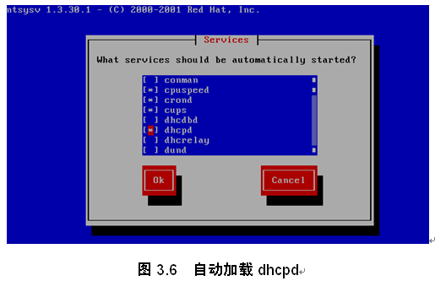
图3.6 自动加载dhcpd

Slide 21
3.3.8 IP地址绑定
在DHCP中的IP地址绑定是用于给某客户端分配固定的IP地址。例如，服务器需要使用固定的IP地址，就可以使用IP地址的绑定，通过MAC地址与IP地址的对应关系，为指定的物理地址计算机分配固定IP地址。这整个配置过程需要用到host声明和hardware、fixed-address参数。下面分别做详细介绍。
  1．host 主机名 { …… }
    注意：该项通常搭配subnet声明使用。
  2．hardware 类型 硬件地址
    注意：该项只能用于host声明中。
  3．fixed-address IP地址
    注意：该项只能用于host声明中。

Slide 22
3.3.9 应用案例II
『案例3.2』产品研发部有200台计算机，准备采用192.168.20.0/24网段给该部门使用，由于手动配置工作量较大，所以管理员准备使用一台Linux系统搭建DHCP服务器。其中路由器IP地址为192.168.20.1，DNS服务器IP地址为192.168.20.2，DHCP服务器为192.168.20.3，其他人使用192.168.20.30-192.168.20.254，子网掩码均为255.255.255.0。但是，部门经理所使用的IP地址为固定IP192.168.20.88，副经理也使用固定IP地址192.168.20.66。
  分析：此案例比案例I难度略有提升。前面部分和案例I配置一样，但是如果要保证经理使用固定IP地址的话，则需要在subnet声明中嵌套host声明，目的是要单独为经理的主机做设置，并在host声明中加入IP地址和MAC地址绑定的选项，让经理主机上的网卡申请固定IP地址。这样才可以满足环境需求。最后别忘记重启服务。
    步骤1：编辑主配置文件dhcpd.conf。
    步骤2：重启dhcpd服务。
    步骤3：验证。

Slide 23
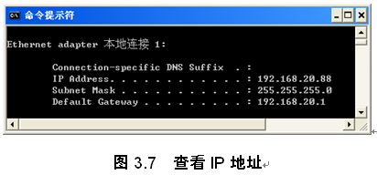
图3.7 查看IP地址

Slide 24
3.4 DHCP高级服务器配置
3.4.1 DHCP规划
3.4.2 DHCP多作用域设置
3.4.3 DHCP中继代理

Slide 25
3.4.1 DHCP规划
企业中的网络环境不尽相同，如果IP规划不合理，可能会降低整个网络通信效率，甚至导致网络断网。可以说IP地址信息是网络连通的根基，而管理员掌握着整个网络的命脉，责任重大，所以在规划网络IP地址时，需要根据网络拓扑和规模，选择适合的DHCP方案。
  1. 小型网络DHCP服务器
  2. 大型网络DHCP服务器
  3. 跨路由网络DHCP服务器
  4. 80/20规则

Slide 26
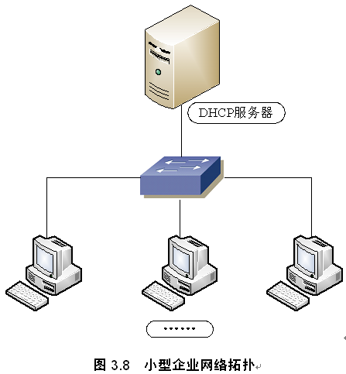
图3.8 小型企业网络拓扑

Slide 27
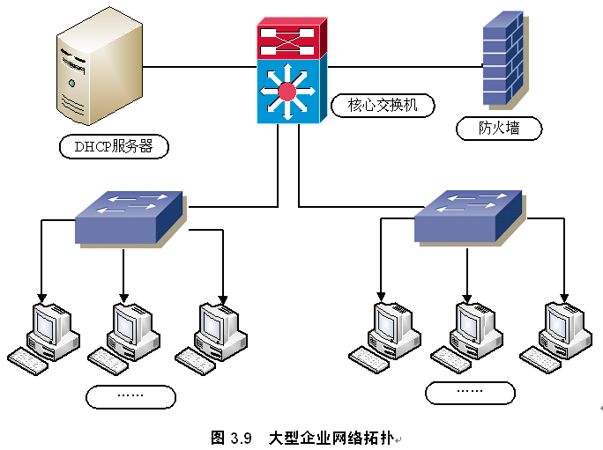
图3.9 大型企业网络拓扑

Slide 28
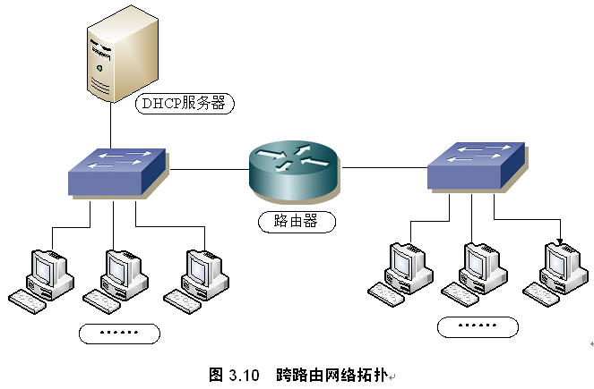
图3.10 跨路由网络拓扑

Slide 29
3.4.2 DHCP多作用域设置
DHCP服务器使用单一的作用域，大部分时间能够满足网络的需求，但有些特殊情况下，按照网络规划我们需要配置多作用域。
网络中如果计算机和其他设备数量的增加，IP地址需要进行扩容，才能够满足需求。小型网络可以对所有设备重新分配IP地址，其网络内部客户机与服务器数量较少，实现相对简单。但如果是一个大型网络，重新配置整个网络的IP地址是很不明智的，如果操作不当，可能会造成通信暂时中断以及其他网络故障。
那么，随着网络规模扩大，如何增加可用IP地址，才能够保证网络稳定性呢？其实可以通过多作用域的设置，即DHCP服务器发布多个作用域，实现IP地址增容的目的。
举个实例，公司IP地址规划为192.168.1.0/24网段，可以容纳254台设备，使用DHCP服务器建立一个192.168.1.0网段的作用域，动态管理网络IP地址，但网络规模扩大到500台机器，显然一个C类网的地址范围无法满足要求，这时，可以再为DHCP服务器添加一个新作用域，管理分配192.168.0.0网段的IP地址，为网络增加254个新的IP地址。这样既可以保持原有网络IP地址的规划，又可以扩容现有的网络IP地址。
  1. 简单实现DHCP多作用域
  2. DHCP超级作用域功能及实现

Slide 30
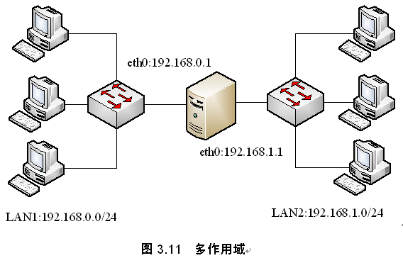
图3.11 多作用域

Slide 31
3.4.3 DHCP中继代理
当网络中存在多个子网的时候，通过搭建一台或者几台DHCP服务器，就能够承担整个网络的IP地址分配工作，完全没有必要为每个子网建立一台DHCP服务器。但由于客户计算机只能通过广播发送DHCP请求，而这些请求一般不能跨越路由器。这时，可能采用特殊的设置，实现客户机获取其他子网的TCP/IP信息。
DHCP客户机能够通过DHCP中继代理计算机来转发DHCP的请求。DHCP中继代理计算机能听取DHCP广播，由于它了解DHCP服务器的IP地址，因此能通过正常的IP数据包将原广播包转发到服务器中，然后再将服务器的回应信息回复客户机。这样DHCP客户机就以为本子网中也存在一个DHCP服务器。
在ISC DHCP软件中，提供的中继代理程序为dhcrelay，通过简单的配置就可以完成DHCP的中继设置。启动dhcrelay的方式为将DHCP请求中继到的指定的DHCP服务器，格式如下所示。
  dhcrelay DHCP服务器地址 #开启所有网络接口的DHCP中继功能,
  #转发到指定DHCP服务器
  或
  dhcrelay -i 网卡 DHCP服务器地址 #开启指定网络接口的DHCP中继功能
    『案例3.4』公司内部存在2个子网，分别为192.168.1.0/24，以及192.168.2.0/24，现需要使用一台DHCP服务器，为这两个子网客户机分配IP地址。公司网络结构如图3.13所示。

Slide 32
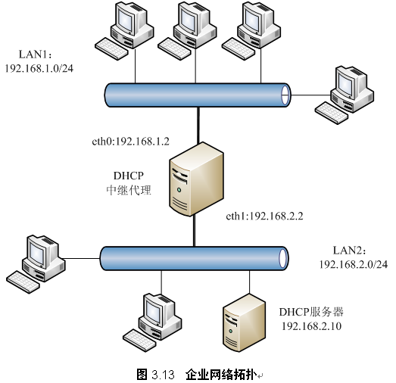
图3.13 企业网络拓扑

Slide 33
3.5 DHCP客户端配置
3.5.1 Linux客户端配置
3.5.2 Windows客户端配置

Slide 34
3.5.1 Linux客户端配置
配置Linux客户端需要修改网卡配置文件，将BOOTPROTO项设为BOOTPROTO= dhcp。下面以第一块以太网卡(eth0)为例分步骤讲解。
  步骤1：编辑网卡配置文件。
  步骤2：重新启动网卡或者使用dhclient命令。
  步骤3：使用ifconfig命令测试。

Slide 35
3.5.2 Windows客户端配置
Windows的客户端配置较为简单，下面以Windows XP系统为例分步骤讲解。
  (1)选择【网上邻居】并右击，在弹出的快捷菜单中选择【属性】命令，如图 3.14 所示。
  (2)打开【网络连接】窗口后，选择与外部通信的【本地连接】并右击，在弹出的快捷菜单中选择【属性】命令，如图3.15所示。
  (3)打开【本地连接属性】对话框后，选择【Internet协议(TCP/IP)】，单击【属性】按钮，进行TCP/IP设置，如图3.16所示。
  (4)打开【Internet 协议(TCP/IP)属性】对话框后，启用客户端的DHCP功能，需要修改IP地址获取方式为【自动获得IP地址】，如图3.17所示，保证客户端会向DHCP服务器提交请求。
  (5)释放IP地址。客户端在CMD窗口模式，运行ipconfig /release命令释放IP地址，如图3.18所示。然后使用ipconfig /renew命令重新申请IP地址，如图3.19所示。

Slide 36
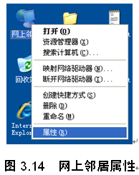
图3.14 网上邻居属性

Slide 37
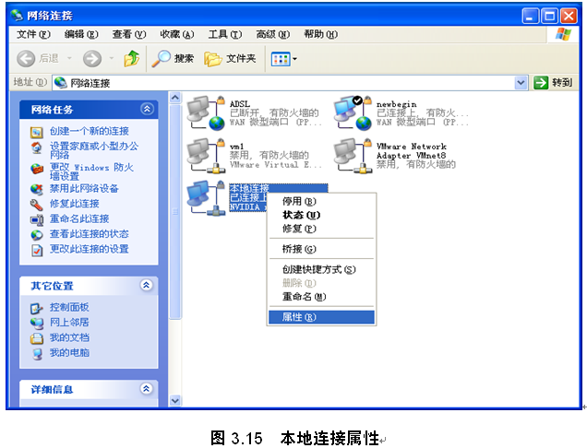
图3.15 本地连接属性

Slide 38
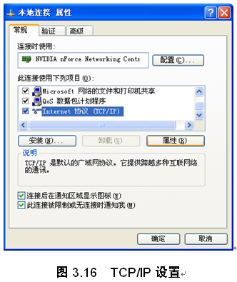
图3.16 TCP/IP设置

Slide 39
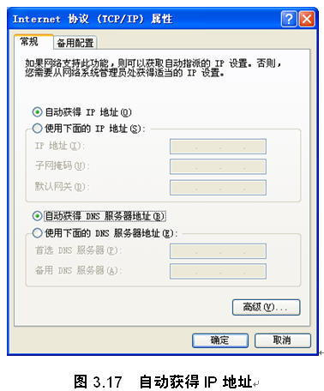
图3.17 自动获得IP地址

Slide 40
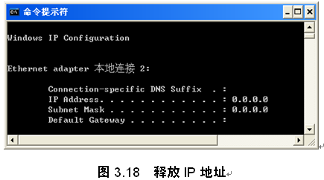
图3.18 释放IP地址

Slide 41
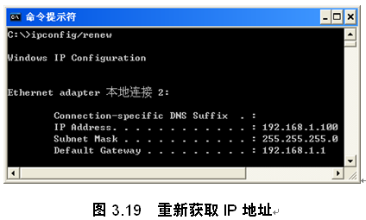
图3.19 重新获取IP地址

Slide 42
3.6 DHCP服务配置排错
接下来会介绍一系列检验DHCP服务器的方法，并且告诉您可能造成这些错误的原因。通过下面这些检验和排错方法，会帮您解决常见的DHCP问题，使您的服务器工作得更好。
对于Linux服务，想排错得心应手的话，先要养成良好的操作习惯。
3.6.1 dhcpd
3.6.2 租约文件
3.6.3 ping
3.6.4 MULTICAST
3.6.5 查看系统日志

Slide 43
3.6.1 dhcpd
如果遇到无法启动dhcpd服务的情况，可以使用dhcpd命令进行检测，如果配置错误，会出现在提示信息当中。我们只要根据提示信息的内容，进行修改或调试即可。
例如：配置文件出错。
  [root@dhcp ～]# dhcpd
  Internet Systems Consortium DHCP Server V3.0.5-Red Hat
  Copyright 2004-2006 Internet Systems Consortium.
  All rights reserved.
  For info, please visit http://www.isc.org/sw/dhcp/
  WARNING: Host declarations are global. They are not limited to the scope
  you declared them in.
  /etc/dhcpd.conf line 23: unexpected end of file
  }
  ^
  Configuration file errors encountered -- exiting
  If you did not get this software from ftp.isc.org, please
  get the latest from ftp.isc.org and install that before
  requesting help.
  If you did get this software from ftp.isc.org and have not
  yet read the README, please read it before requesting help.
  If you intend to request help from the dhcp-server@isc.org
  mailing list, please read the section on the README about
  submitting bug reports and requests for help.
  Please do not under any circumstances send requests for
  help directly to the authors of this software - please
  send them to the appropriate mailing list as described in
  the README file.
  exiting.

Slide 44
3.6.2 租约文件
一定要确保租约文件存在，否则无法启动dhcpd服务。如果该文件不存在手动建立 即可。

Slide 45
3.6.3 ping
DHCP服务器设置过之后，再次重启dhcp服务，如果客户端仍然无法连接DHCP服务器，这时可以使用ping命令测试，检测网络连通性。

Slide 46
3.6.4 MULTICAST
如果网络正常，服务器配置正确，但是客户端还是无法获得IP地址等信息，很可能是因为DHCP服务器的网卡没有开启MULTICAST(多点传送)功能。只要在该网卡上开启MULTICAST(多点传送)功能即可，如下所示。
  [root@dhcp ～]# route add host 255.255.255.255 dev eth0
如果出现“255.255.255.255:Unkown host”提示，则需要修改/etc/hosts文件，并添加一条主机记录，如下所示。
  # Do not remove the following line, or various programs
  # that require network functionality will fail.
  127.0.0.1 localhost.localdomain localhost
  ::1 localhost6.localdomain6 localhost6
  255.255.255.255 ice-apple
    255.255.255.255后面为主机名，主机名没有特别约束，只要是合法主机名即可。

Slide 47
3.6.5 查看系统日志
不论什么服务，查看系统日志都是必不可少的。当遇到的问题没有出现在上述例子中时，不妨打开系统日志(/var/log/messages)看看。也许，答案就在那里。

